Slide 1
Бишкек шаарынын мэриясынын башкаруу структурасы

Slide 2
Бишкек — Кыргыз Республикасынын борбору жана өлкөбүздөгү эң чоң шаар
болуп саналат.
Калкы — 1 074.1 жашоочу).
Бишкек Кыргыз Республикасынын түндүгүндө, Чүй өрөөнүндө, Казакстан менен чектешкен жерден 25 км алыстыкта ​​жайгашкан. Шаардын аянты 127 чарчы км. түзөт.
Шаарды жергиликтүү өз алдынча башкаруу органдары башкарат.

Slide 3
Шаардын административдик бөлүнүшү
Ленин административдик району
Октябрь административдик району
Биринчи май административдик району
Свердлов административдик району

Slide 4
Бишкек шаардык кеңештин 2018-жылдыг 23-ноябрындагы №81 токтому менен бекитилген Бишкек шаарынын мэриясынын түзүмү
Борбордук аппарат
99 шт. бирдик
Аймактык бөлүмдөр
516 шт.бирдик
Түзүмдүк бөлүмдөр
506 шт.бирдик
Чарба жүргүзүүчү субъекттер

Slide 5
Бишкек шаарынын мэриясынын 2020-жылдын 20-ноябрындагы №110 токтому бекитилген Бишкек шаарынын мэриясынын башкаруу структурасы
Мэр
Мэрдин кеңешчиси
Биринчи
вице-мэр
Экономика жана финансы
Вице-мэр
Шаар куруу, архитектвра
Вице-мэр
Социалдык чөйрө
Вице-мэр
ТЖКЧ жана өркүндөтүү
Мэрдин жардамчысы
Аппарат жетекчиси
Вице-мэр
Транспорт, муниципалдыкм мүлк
Бишкек шаарынын мэриясынын борбордук аппаратынын экономика жана финансы бөлүмү
Бишкек шаарынын мэриясынын борбордук аппаратынын шаар куруу, архитектура жана жер маселелелери боюнча бөлүмү
Бишкек шаарынын мэриясынын борбордук аппаратынын социалдык бөлүмү
Бишкек шаарынын мэриясынын борбордук аппаратыннын транспорт жана муниципалдык мүлк бөлүмү
Бишкек шаарынын мэриясынын борбордук аппаратынын шаардык турак-жай коммуналдык чарба бөлүмү

Slide 6
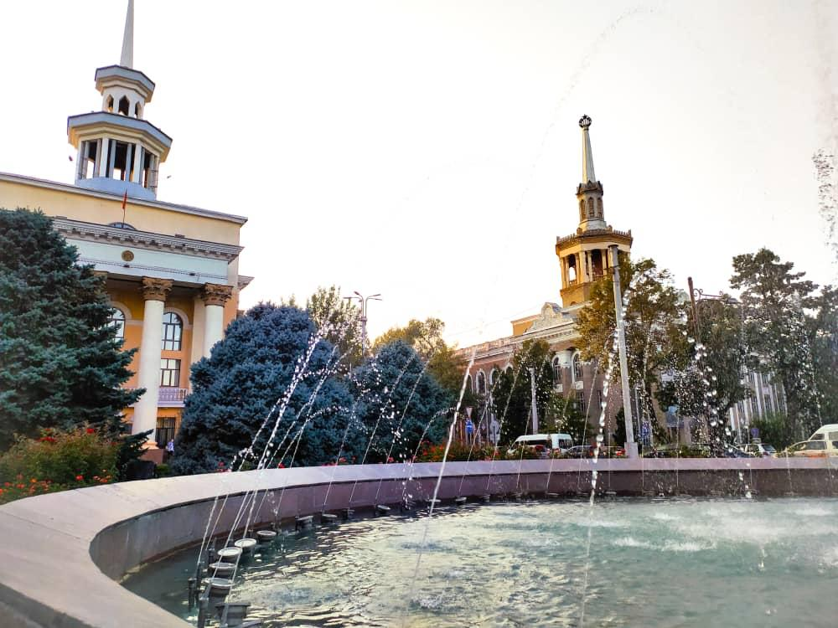
Бишкек шаарынын мэриясынын борбордук аппараты
Аппарат жетекчиси
Уюштуруу-инспектордук бөлүмү
Юридикалык бөлүм
Адам ресурстарын башкаруу боюнча бөлүм
Жергиликтүү өз алдынча башкарууну өнүктүрүү бөлүмү
Эл аралык кызматташтык жана протокол бөлүмү
Документтик камсыздоо жана контролдоо бөлүмү
Регламент жана редакциялоо бөлүмү
Коомчулук менен байланыштар боюнча бөлүм
Коррупцияга каршы аракеттенүү жана укук коргоо органдары менен өз ара аракеттенүү боюнча сектору

Slide 7
Аймактык бөлүмдөр
Ленин району боюнча муниципалдык администрациясы
Октябрь району боюнча муниципалдык администрациясы
Биринчи май району боюнча муниципалдык администрациясы
Муниципалдык аймактык башкармалыктар (№1, 2, 3, 4, 5, Чон-Арык)
Райондук билим берүү борбору
Райондук социалдык өнүктүрүүу башкармалыгы
Муниципалдык аймактык башкармалыктар (№6,7,8,9,10,11)
Райондук билим берүү борбору
Райондук социалдык өнүктүрүү башкармалыгы
Муниципалдык аймактык башкармалыктар (№12,13,14,15,16)
Райондук билим берүүборбору
Райондук социалдык өнүктүрүү башкармалыгы
Райондук социалдык өнүктүрүү башкармалыгы
Районудук билим берүү борбору
Свердлов району боюнча муниципалдык администрациясы
Муниципалдык аймактык башкармалыктар (№17,18,19,20,21

Slide 8
Экономика жана финансы блогу
Биринчи вице-мэр
«Санариптик технологиялар борбору» МИ
«Экономика жана инвестиция департаменти» ММ

Slide 9
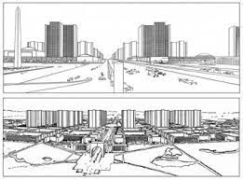
Шаар куруу, архитетура, жер маселелери блогу
Вице-мэр
Шаар куруу жана архитектура департаменти
Капиталдык курулуш башкармалыгы
Жер пайдалануу жана курулуш башкармалыгы
Коомдук – мамлекеттик курулуш башкармалыгы
«Жол сыноо лабароториясы» МИси
Жер ресурстар башкармалыгы

Slide 10
Социалдык блок
Вице-мэр
Билим берүү башкармалыгы
Социалдык өнүктүрүү башкармалыгы
Маданият башкармалыгы
Шаардык саламаттык сактоо башкармалыгы
Дене тарбия жана спорт башкармалыгы
Мамлекеттик тилди өнүктүрүү бөлүмү

Slide 11
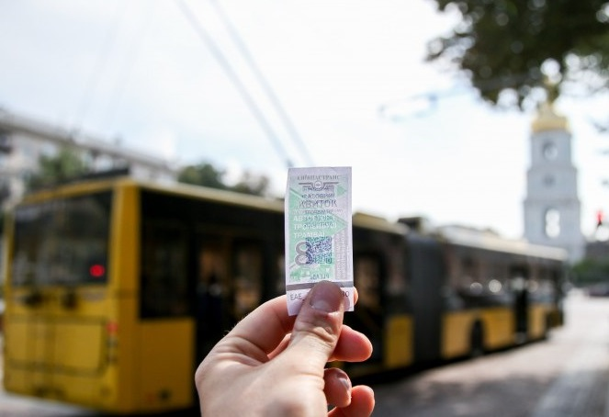
Транспорт жана муниципалдык мүлк блогу
Вице-мэр
Шаардык транспорт башкармалыгы
Муниципалдык мүлк башкармалыгы
«Бишкекнаабайкана» МИси
«Бишкекжарнак» МИси
«Бишкек жүргүнчүлөр автотранспорт ишканасы» МИси
«Бишкек троллейбус башкармалыгы» МИси

Slide 12
Турай жак-коммуналдык чарба блогу
Вице-мэр
Шаардык чарба департаменти
«Бишкекасфальтсервис» МИси
Санитардык-экологиялык инспекциясы
«Бишкек токтотмолору жана унаа туруктары» МИси
«Бишкекзеленхоз» МИси
«Тазалык» МИси
«Бишкектеплоэнерго» КИси
«Шаардык сейилбактар» МИси
«Бишкекгорлифт» МИси
«Бишкексвет» МИси
«Бишкекский санитарный полигону» МИси
«Бишкексууканал» ӨЭБсы
Бишкектеги аза кызматтарын көрсөтүү агенттиги

Slide 13
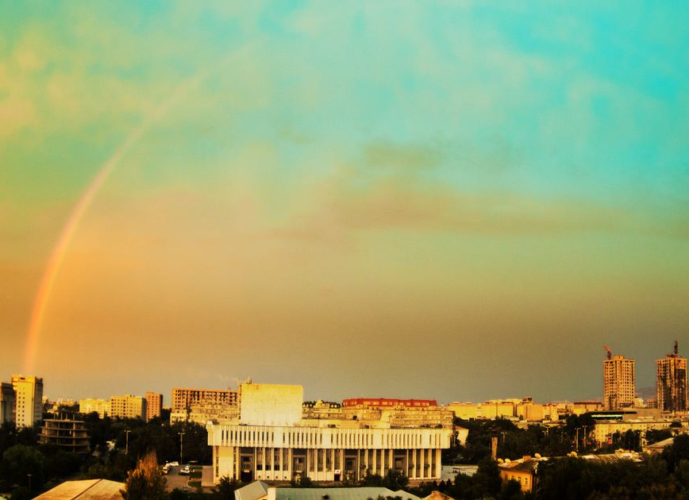
КӨҢҮЛ БУРГАНЫҢЫЗДАР ҮЧҮН РАХМАТ!

